Slide 1
หน่วยที่ 2 หลักการทำงานของโปรแกรมสร้างภาพเคลื่อนไหว

Slide 2
ความนำ
การสร้างภาพเคลื่อนไหวจะมี 2 รูปแบบคือ แบบ 2 มิติ และแบบ 3 มิติ ในที่นี้จะเรียนรู้เฉพาะการสร้างภาพเคลื่อนไหวแบบ 2 มิติ ซึ่งไม่จำเป็นที่จะต้องมีทักษะในการทำงานมากนัก เหมาะสำหรับการเริ่มต้นสร้างภาพเคลื่อนไหวพื้นฐาน เพียงแต่เรียนรู้กระบวนการและวิธีการสร้างภาพเคลื่อนไหว ก็เพียงพอที่จะสามารถสร้างภาพเคลื่อนไหวออกมาให้สวยงามและเป็นที่น่าสนใจได้

Slide 3
กระบวนการในการสร้างภาพเคลื่อนไหว
1. ขั้นตอนเตรียมงานก่อนการผลิต (Pre-Production)
2. ขั้นตอนการผลิต (Production)
3. ขั้นตอนหลังการผลิต (Post Production)

Slide 4
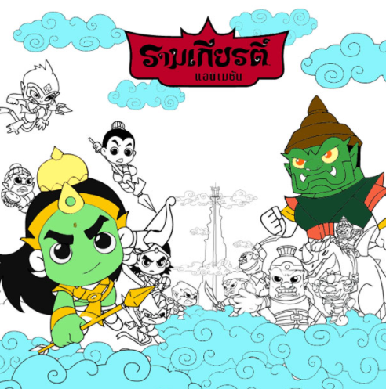
1. ขั้นตอนเตรียมงานก่อนการผลิต (Pre-Production)
1.1 ขั้นตอนการวางแผนเนื้อเรื่อง (Story Planning)

Slide 5
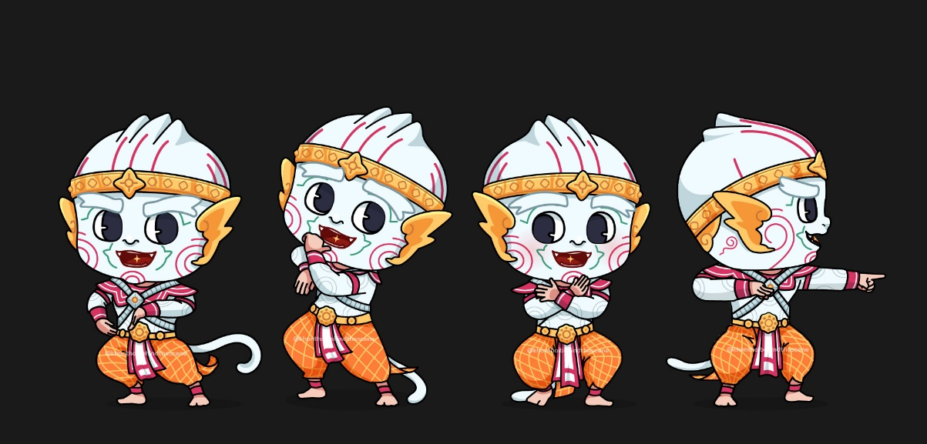
1. ขั้นตอนเตรียมงานก่อนการผลิต (Pre-Production)
1.2 ขั้นตอนการออกแบบตัวละคร (Character Design)

Slide 6
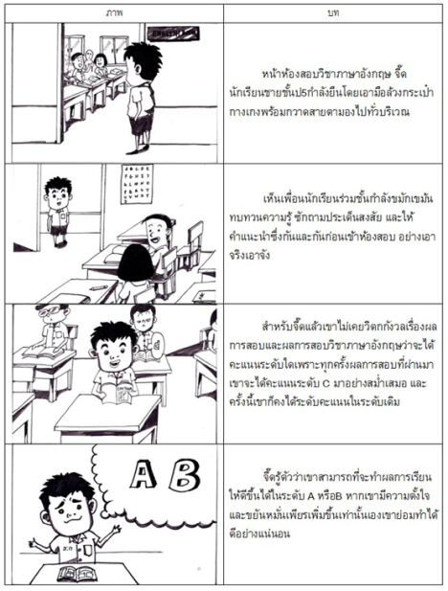
1. ขั้นตอนเตรียมงานก่อนการผลิต (Pre-Production)
1.3 ขั้นตอนการออกแบบบทภาพ (Storyboard Design)

Slide 7
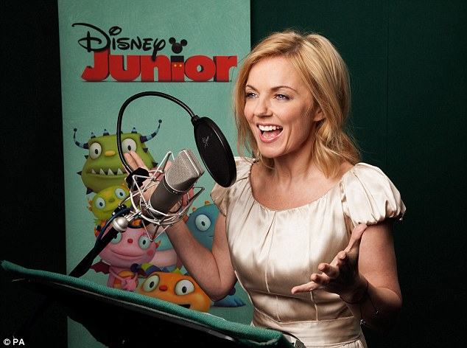
1. ขั้นตอนเตรียมงานก่อนการผลิต (Pre-Production)
1.4 ขั้นตอนการบันทึกเสียง (Voice Recording)

Slide 8
1. ขั้นตอนเตรียมงานก่อนการผลิต (Pre-Production)
1.5 ขั้นตอนการทดสอบเสียงและบทภาพ (Story Reel)

Slide 9
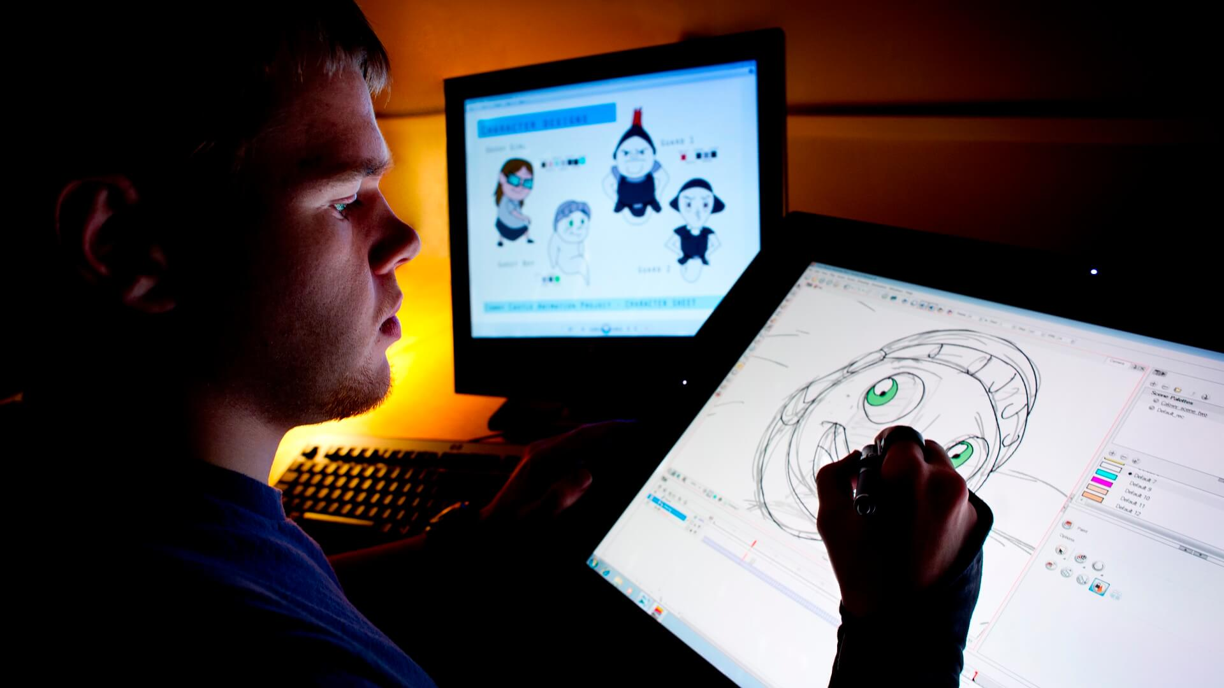
2. ขั้นตอนการผลิต (Production)

Slide 10
2. ขั้นตอนการผลิต (Production)
1) คุณภาพของภาพ (Quality) คือการตั้งค่าความคมชัด (Anti-Alias) หรือความเบลอของวัตถุเมื่อเคลื่อนที่ (Motion Blur)
2) การบีบอัดไฟล์ (Optimization) คือการกำหนดขนาดของไฟล์ให้เหมาะสมตามวัตถุประสงค์การใช้งาน เช่น การบีบอัดไฟล์ให้มีขนาดเล็กลงเพื่อเหมาะสมกับงานที่นำเสนอในเว็บไซต์

Slide 11
2. ขั้นตอนการผลิต (Production)
3) ความละเอียดของภาพ (Resolution) คือการกำหนดความละเอียดของภาพและวิดีโอ โดยกำหนดความกว้างและความยาวที่แสดงผลบนหน้าจอ โดยมีหน่วยเป็น .ppi (Pixel per Inch) หรือ .ppc (Pixel per Centimeter)
4) สกุลของไฟล์ (Format) คือการกำหนดสกุลของไฟล์ให้เหมาะสมกับวัตถุประสงค์การนำไปใช้งาน ซึ่งชนิดของไฟล์จะแสดงโดยสกุลของไฟล์

Slide 12
3. ขั้นตอนหลังการผลิต (Post Production)
1) การปรับแต่งบรรยากาศในภาพ (Envelopment Animation)
2) การใส่เทคนิคพิเศษ (Visual Effect Animation)
3) การรวมภาพทั้งหมด (Composite)
4) นำเสนอผลงาน (Presentation)

Slide 13
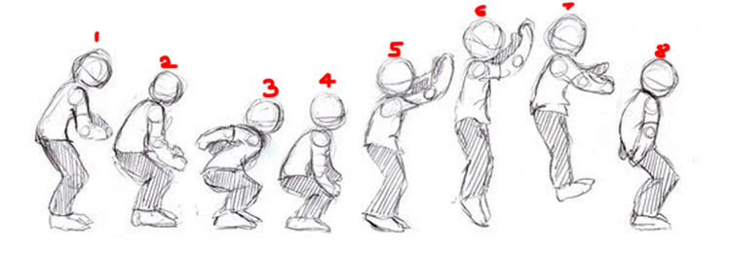
หลักในการสร้างภาพเคลื่อนไหว
1. การสร้างภาพเคลื่อนไหวแบบ Straight Ahead คือการวาดภาพเคลื่อนไหวทีละเฟรม ทีละภาพ ตั้งแต่การเคลื่อนไหวครั้งแรกไปจนจบเรื่อง ซึ่งมีวิธีคล้ายคลึงกับการทำสมุดกรีด (Flip Book)

Slide 14
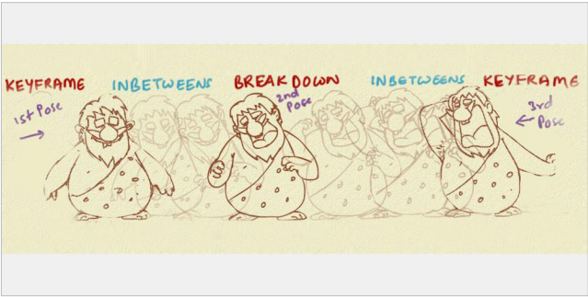
หลักในการสร้างภาพเคลื่อนไหว
2. การสร้างภาพเคลื่อนไหวแบบ Pose to Pose

Slide 15
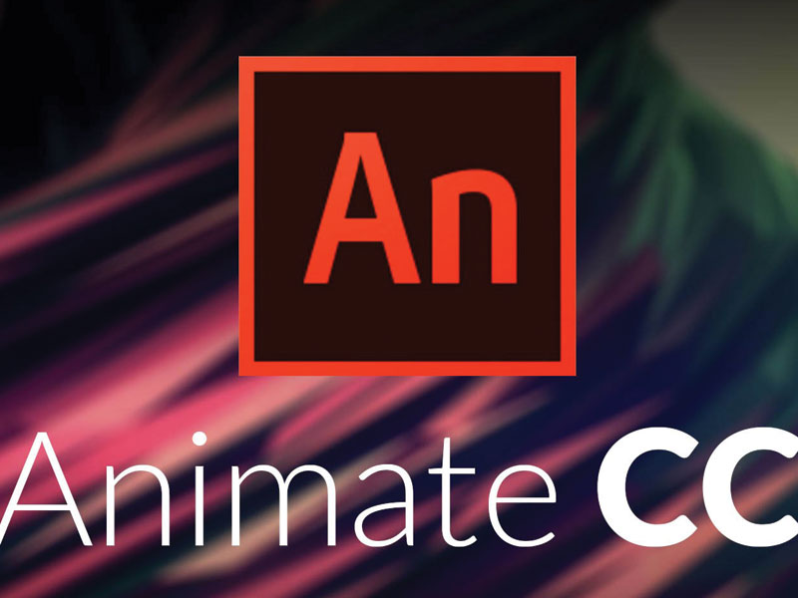
โปรแกรมสร้างภาพเคลื่อนไหว 2 มิติ
1. โปรแกรม Adobe Animate

Slide 16
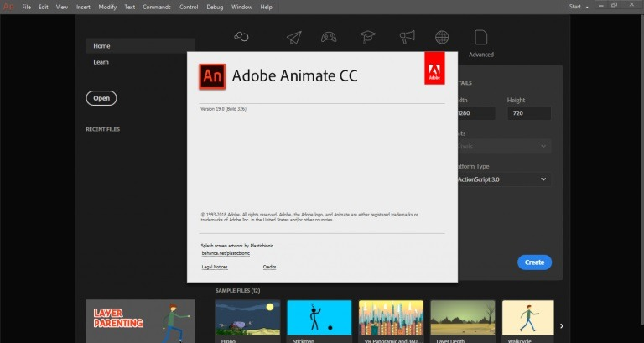
โปรแกรมสร้างภาพเคลื่อนไหว 2 มิติ
1. โปรแกรม Adobe Animate

Slide 17
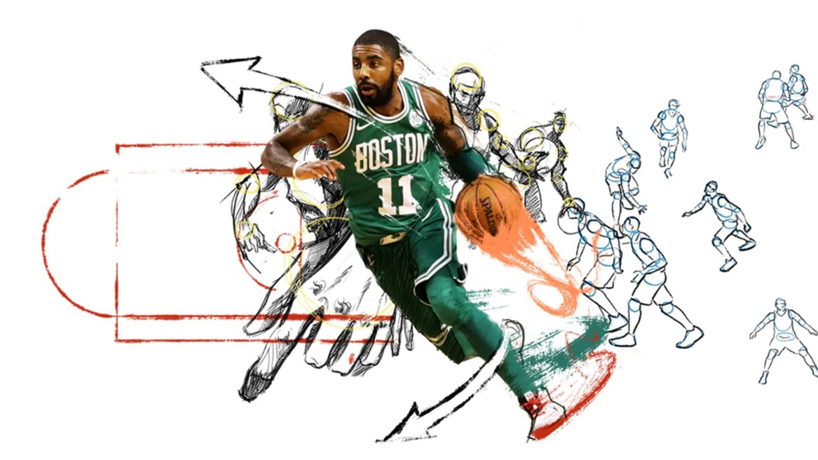
โปรแกรมสร้างภาพเคลื่อนไหว 2 มิติ
2. โปรแกรม Adobe Photoshop

Slide 18
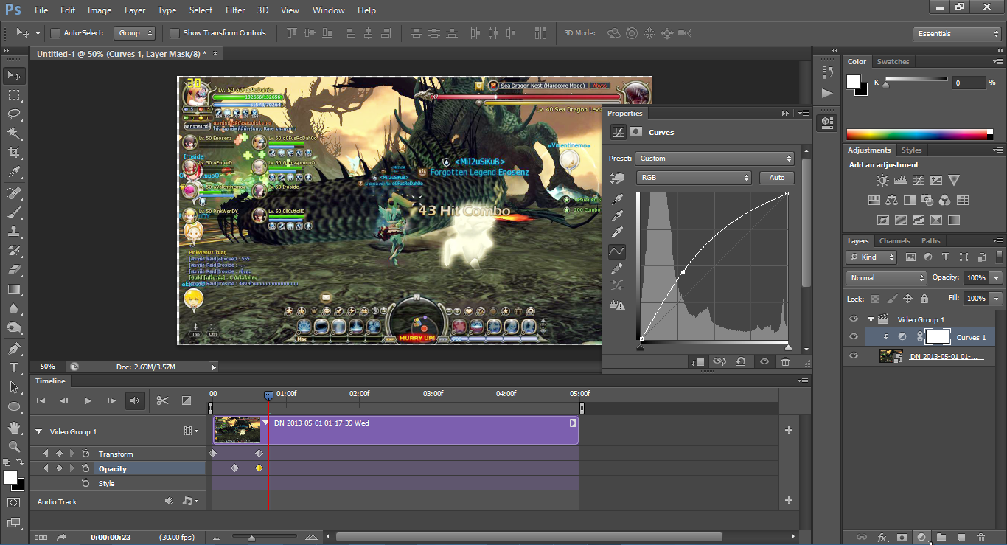
โปรแกรมสร้างภาพเคลื่อนไหว 2 มิติ
2. โปรแกรม Adobe Photoshop

Slide 19
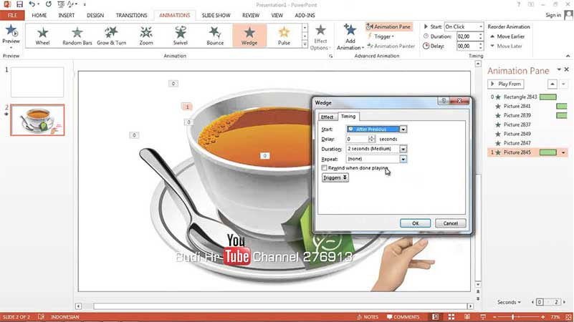
โปรแกรมสร้างภาพเคลื่อนไหว 2 มิติ
3. โปรแกรม Microsoft PowerPoint

Slide 20
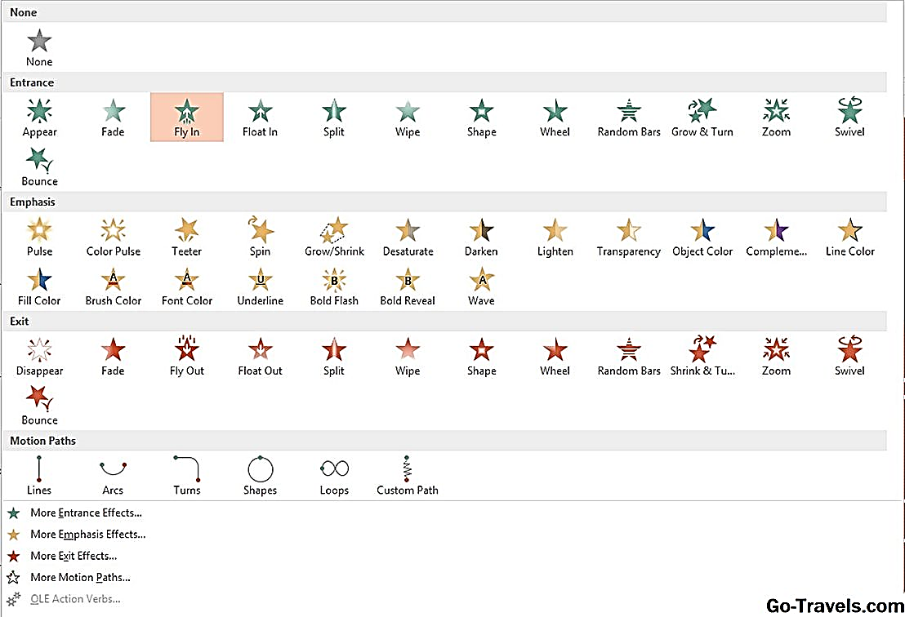
โปรแกรมสร้างภาพเคลื่อนไหว 2 มิติ
3. โปรแกรม Microsoft PowerPoint

Slide 21
จบหน่วยที่ 2

